Slide 1

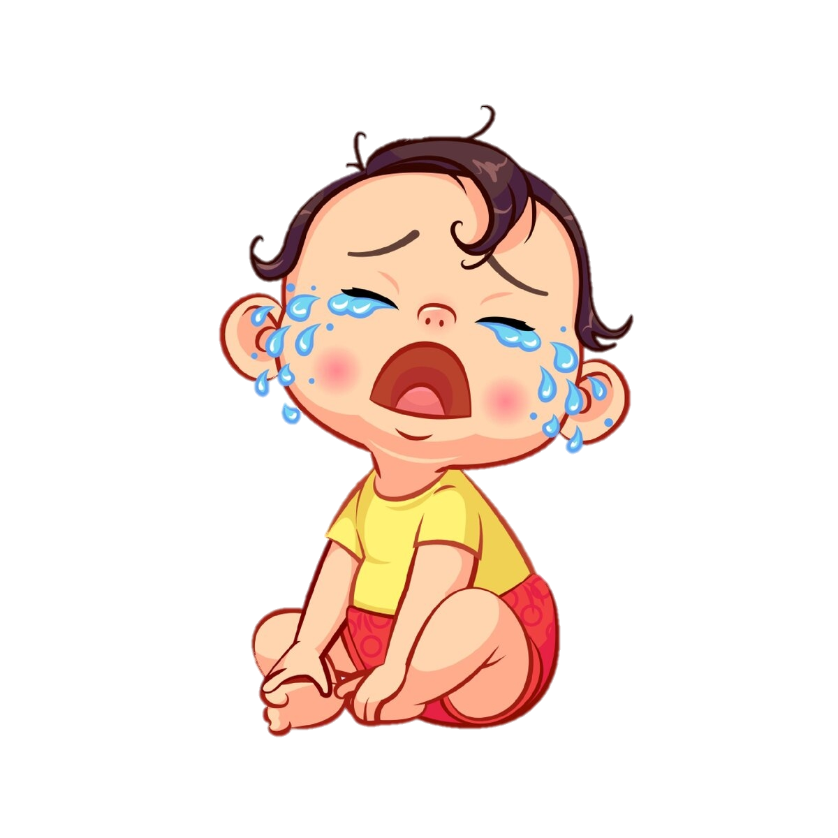



















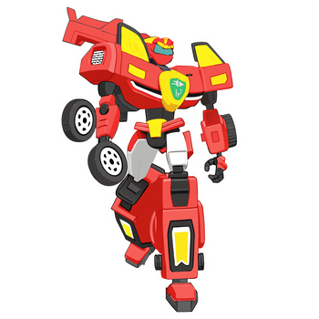


МЕ
БА
КА
ЗА
СО
СО
ЛА
КО
ЛИ
ЛЕ
ЦЯ
А
КУ
ДУ
ЗЕ
НА
ГА
СИ
ТА
МА
ЛИ

